Slide 1
Автор: Стовбырь Татьяна Николаевна, воспитатель ИЗО.
Тема занятия:
«Такая разная осень».
Подготовительная к школе группа.

Slide 2
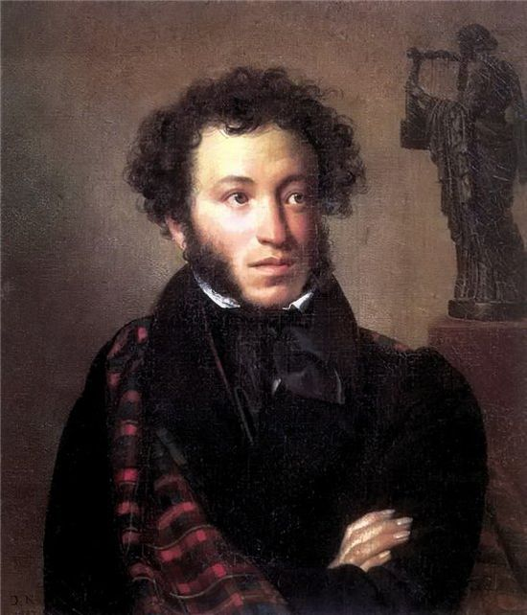
Пушкин Александр Сергеевич

Slide 3
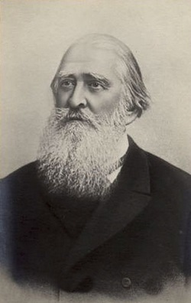
Плещеев Алексей Николаевич

Slide 4
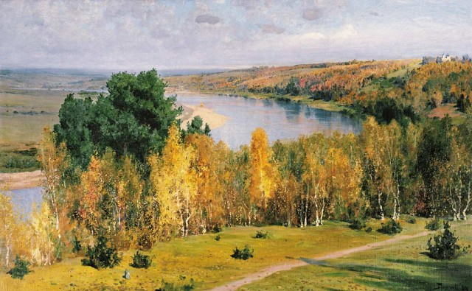
Василий Поленов «Золотая Осень»

Slide 5
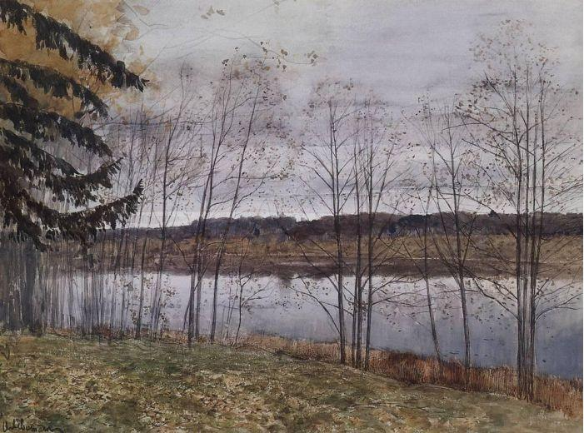
Исаак Левитан «Осень»

Slide 6
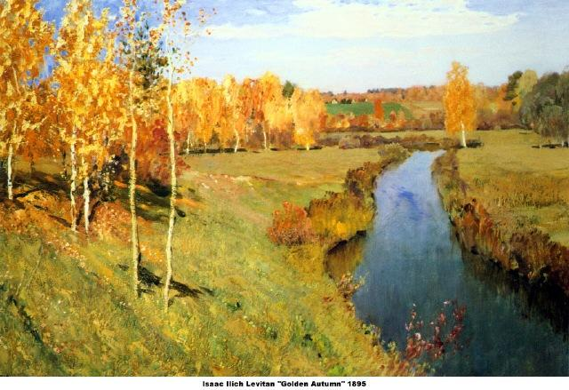
Такая разная осень!

Slide 7
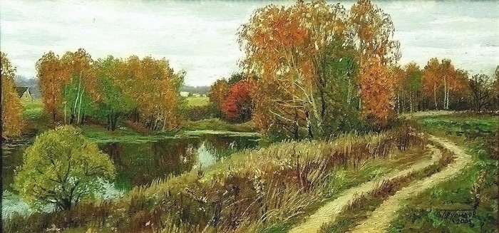

Slide 8
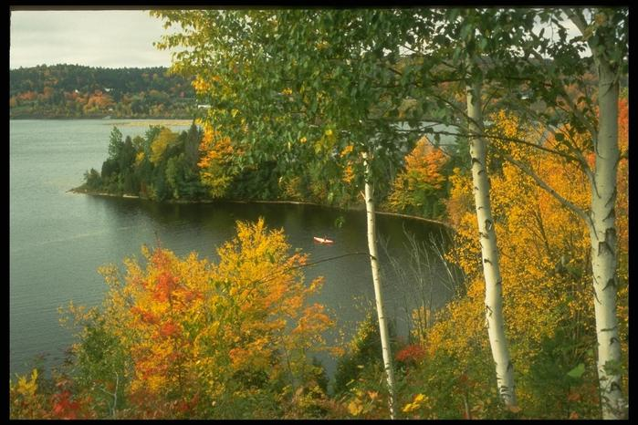

Slide 9
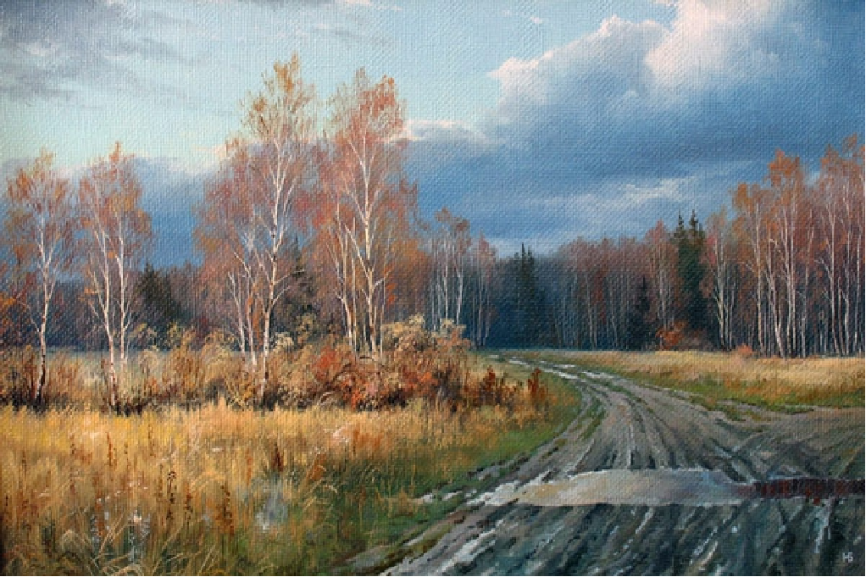

Slide 10
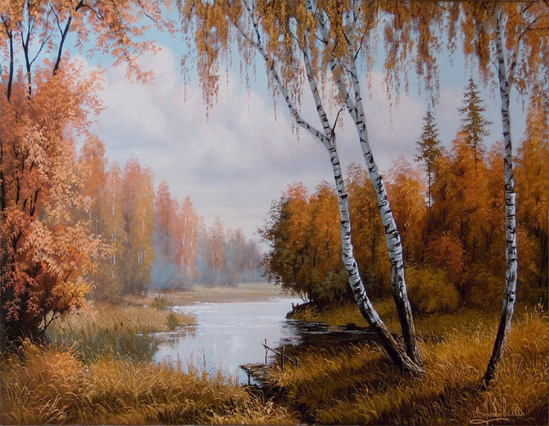

Slide 11
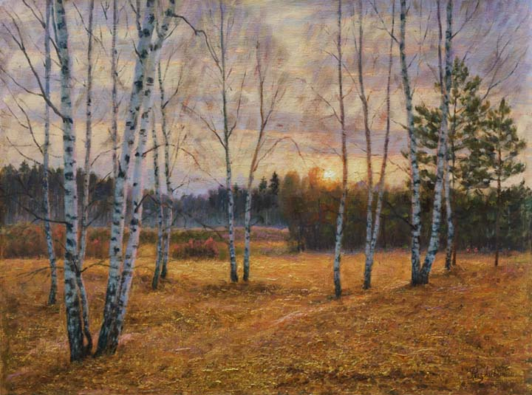

Slide 12
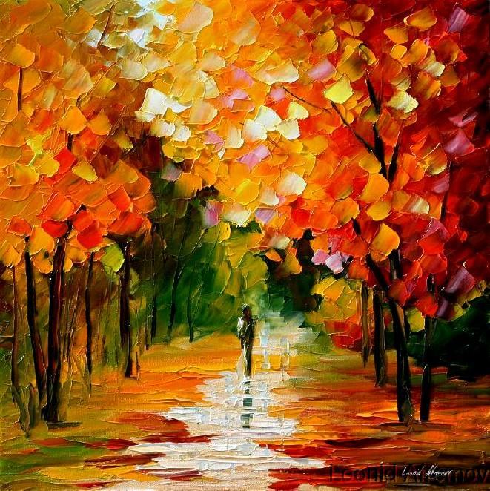

Slide 13
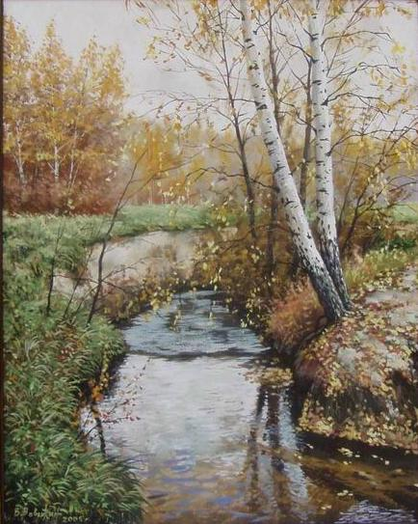

Slide 14
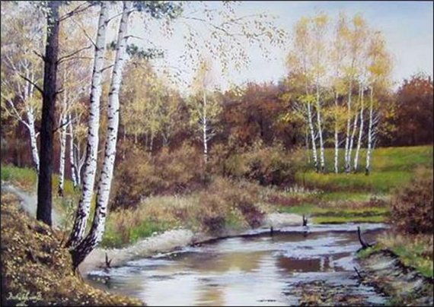

Slide 15
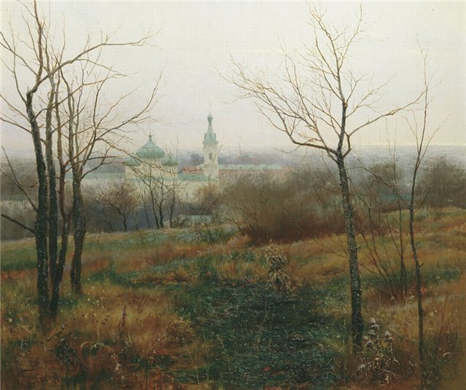

Slide 16
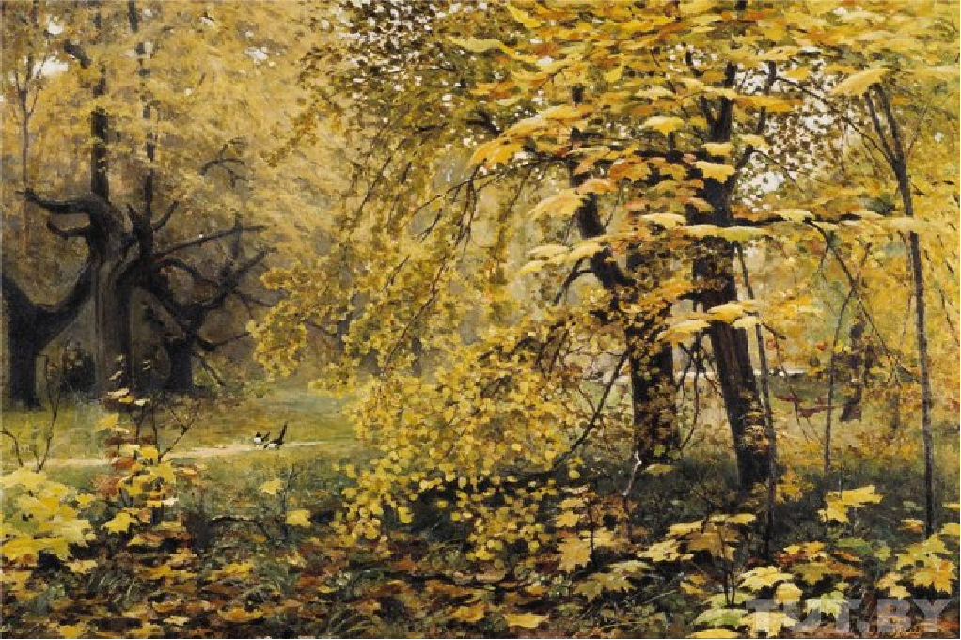

Slide 17
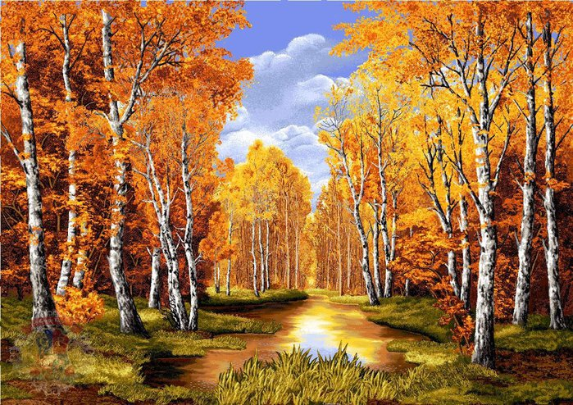

Slide 18
